Slide 1
Animales
Clasificación

Slide 2
África: hogar espectacular

Slide 3
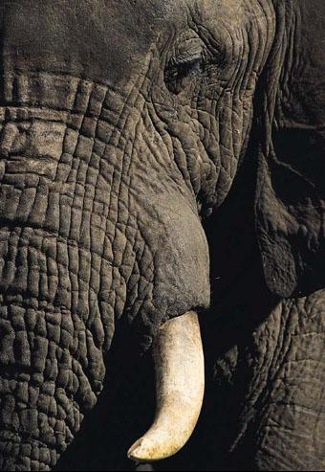
Elefante
Loxodonta africana cyclotis
Peso: 7, 000 kg
Tamaño: 4 metros
Comida: 225 Kg. de hiervas
Agua: 190 litros al día
Gestación: 21 a 22 meses
Notes:
Longevidad: Entre 50 y 80 años.
Hábitat: Sabana.
Distribución: Sur del Sahara.
Los elefantes viven en manadas constituidas por hembras adultas y sus crías. Los jóvenes elefantes machos de 12 años son expulsados del grupo porque ya son sexualmente maduros. La hembra es el líder del grupo y lo defiende de cualquier enemigo.
El elefante ingiere tierra para complementar sus necesidades en minerales.
El elefante no cesa nunca de crecer durante toda su vida. Desde que nacen hasta los 4 años es de 10 a 20 kg por día.

Slide 4
Tigre
Felino: Panthera Tigris Altaica
Carnívoro
Peso: 360kg
Tamaño: 2.8m (sin cola)
Tiene una vida solitaria
Camada: 1-6 cachorros

Slide 5
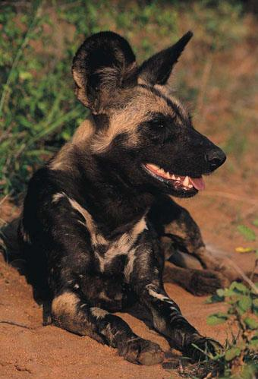
Hiena
Parahyaena Brunnea
Alimentación: Carnivoro
Peso: 150kg
Tamano: 1.8m
Jestion: 84 días
Kamada: 2-5 crias

Slide 6
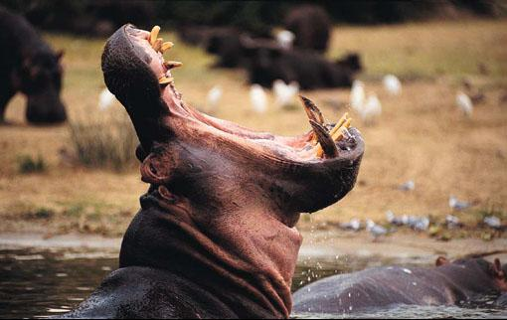
Hipopótamo
Hippopotamus amphibius
Herbívoro
Peso: 3500kg
Tamaño: 5m x 1.5m
Vida: 40-50 años
Parto: 1 cría
Notes:
Hábitat: Cursos de agua, lagos, estuarios, zonas húmedas.
Distribución: Sur del Sáhara.
Costumbres: Especie territorial.
Aunque parezca extraño la protección del elefante ha supuesto poner en peligro al hipopótamo. Esto se debe a que se busca en el hipopótamo los colmillos (de 5 cm) que no se pueden extraer del elefante.

Slide 7
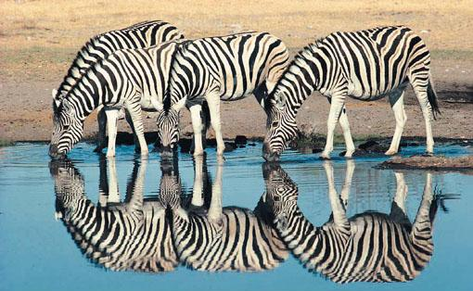
Zebra
Equus Burchelli
Herbívoro
Peso: 320kg
Tamaño: 2m x 1.3m
Vida: 25 años
Familia: Équidos
Notes:
Las distintas especias de Cebras se clasifican según el patrón de rayas y color del fondo.
El rayado del pelaje de la Cebra es distinto entre un individuo y otro, esta característica es utilizada por los investigadores para identificar a los individuos.
El pelaje característico de la cebra tiene la misión de confundir a los depredadores ya que las rayas difuminan la silueta del individuo cuando se encuentra junto con otras cebras formando el grupo familiar.
La gestación dura 12 meses. La hembra pare 1 cría y pesa 30 kg en el momento de nacer.

